Slide 1




Professor: Robson Calvetti
Memórias DDR-5, NVMe, HBM e Optane
São Paulo
2024

Slide 2
Anabelly Rocha
Carolina Cruz
Maria Eduarda Moura

Slide 3


Sumário
MEMÓRIA DDR-5
NBMe
HBM
OPTANE

Slide 4
Introdução
Nos últimos anos, o avanço das tecnologias de memória tem desempenhado um papel crucial na evolução da computação. Tecnologias como DDR-5, NVMe, HBM e Optane têm transformado a forma como lidamos com processamento, armazenamento e transferência de dados, proporcionando maior velocidade, eficiência e capacidade. Essas inovações não apenas acompanham as crescentes demandas do mercado, como também possibilitam o desenvolvimento de aplicações avançadas, desde inteligência artificial até jogos em alta performance. Neste trabalho, exploraremos as características, benefícios e o impacto dessas memórias no cenário atual e futuro da tecnologia.

Slide 5
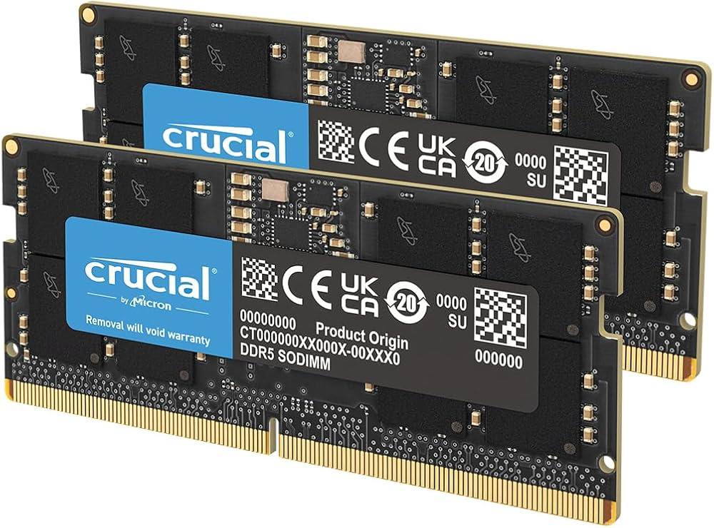
Memória DDR-5
Tipo de memória: RAM (Random Access Memory).
Características:
Maior largura de banda (até 6400 MT/s ou mais).
Melhor eficiência energética com menor consumo de energia.
Maior capacidade por módulo (até 256 GB por módulo).
Data de lançamento: Disponível comercialmente desde 2020.
Novidades e melhorias: Mais rápida e eficiente em comparação ao DDR-4, suportando maior número de núcleos de CPU.

Slide 6
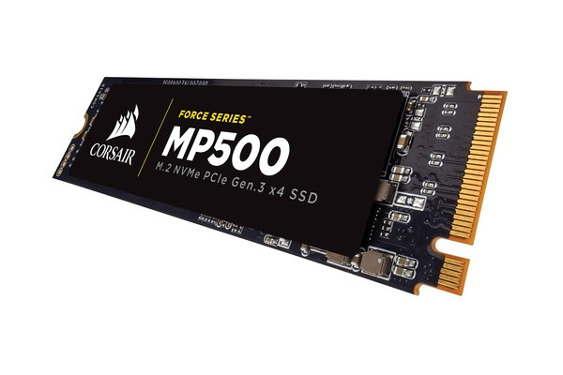
NVMe (Non-Volatile Memory Express)
Tipo de memória: Protocolo de armazenamento para SSDs.
Características:
Alta velocidade e baixa latência.
Conexão direta ao barramento PCIe (gerações atuais chegam ao PCIe 5.0).
Suporte para comandos simultâneos.
Data de lançamento: Inicialmente em 2011, com evoluções recentes no padrão.
Novidades e melhorias: NVMe 2.0 introduziu recursos como ZNS (Zona Namespaces) para eficiência em sistemas empresariais.

Slide 7
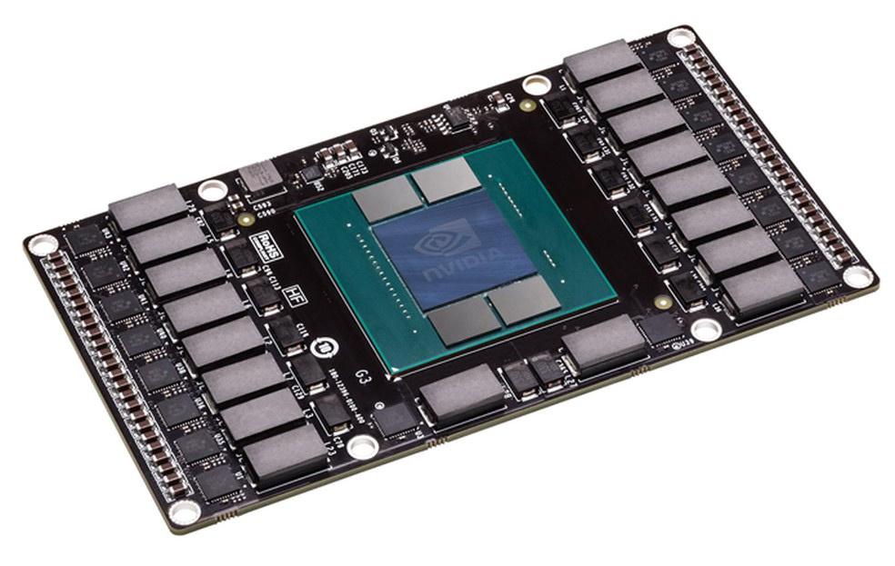
HBM (High Bandwidth Memory)
Tipo de memória: DRAM de alta largura de banda.
Características:
Empilhamento vertical (3D).
Menor consumo de energia e maior largura de banda comparada à GDDR.
Data de lançamento: Introduzida em 2015.
Novidades e melhorias: Utilizada em GPUs, IA, e computação de alto desempenho. HBM3 é a versão mais recente (2022).

Slide 8
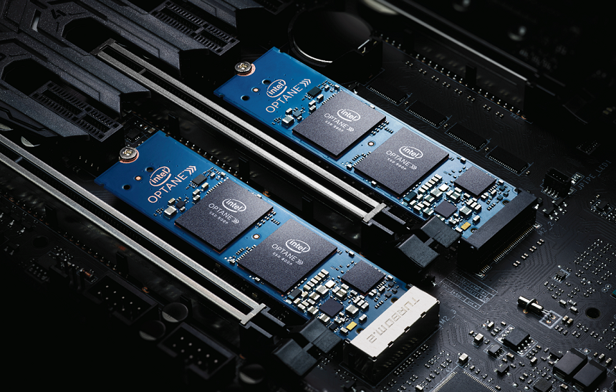
Optane
Tipo de memória: Tecnologia de memória não volátil da Intel.
Características:
Combina características de RAM e armazenamento SSD.
Alta durabilidade e baixa latência.
Data de lançamento: Primeiro produto em 2017.
Novidades e melhorias: Apesar da eficiência, a Intel anunciou que descontinuará a linha Optane em 2022 devido à baixa adoção.

Slide 9
Conclusão
As memórias DDR-5, NVMe, HBM e Optane representam marcos significativos na evolução tecnológica, cada uma atendendo a demandas específicas de desempenho e eficiência. Enquanto a DDR-5 e a NVMe impulsionam o desempenho em dispositivos de consumo e servidores, tecnologias como HBM e Optane destacam-se em aplicações que exigem alta largura de banda e baixa latência. Juntas, essas inovações têm moldado o futuro da computação, permitindo maior escalabilidade e eficiência em sistemas modernos. À medida que novas versões dessas tecnologias são desenvolvidas, podemos esperar avanços ainda mais surpreendentes, consolidando seu impacto em um mundo cada vez mais digital e interconectado.

Slide 10
REFERÊNCIAS BIBLIOGRÁFICAS
JEDEC SOLID STATE TECHNOLOGY ASSOCIATION. VISÃO GERAL DO PADRÃO DDR5. DISPONÍVEL EM: HTTPS://WWW.JEDEC.ORG. ACESSO EM: 19 NOV. 2024.
WESTERN DIGITAL. O QUE É NVME E POR QUE ISSO IMPORTA?. DISPONÍVEL EM: HTTPS://WWW.WESTERNDIGITAL.COM. ACESSO EM: 19 NOV. 2024.
MICRON TECHNOLOGY. TECNOLOGIA DE MEMÓRIA DDR5. DISPONÍVEL EM: HTTPS://WWW.MICRON.COM. ACESSO EM: 19 NOV. 2024.
SK HYNIX. VISÃO GERAL DA MEMÓRIA DE ALTA LARGURA DE BANDA (HBM). DISPONÍVEL EM: HTTPS://WWW.SKHYNIX.COM. ACESSO EM: 19 NOV. 2024.
INTEL CORPORATION. VISÃO GERAL DA MEMÓRIA INTEL OPTANE. DISPONÍVEL EM: HTTPS://WWW.INTEL.COM. ACESSO EM: 19 NOV. 2024.
TOM'S HARDWARE. INTEL OPTANE: HISTÓRIA E FIM DA LINHA. DISPONÍVEL EM: HTTPS://WWW.TOMSHARDWARE.COM. ACESSO EM: 19 NOV. 2024.

